Slide 1


LỊCH SỬ
Nước Âu Lạc
Notes:
更多精彩模板请关注【沐沐槿PPT】https://mumjin.taobao.com/

Slide 2

KHỞI ĐỘNG
1/ Nước Văn Lang ra đời vào thời gian nào? Ở khu vực nào trên đất nước ta?
Khoảng năm 700 TCN, ở khu vực sông Hồng, sông Mã và sông Cả, nơi người Lạc Việt sinh sống, nước Văn Lang đã ra đời.
2/ Xã hội Văn Lang có những tầng lớp nào ?
Vua, Lạc Hầu, Lạc Tướng, dân, nô tì.
Notes:
2

Slide 3
BÀI
NƯỚC ÂU LẠC

Slide 4
Lịch sử
SGK Trang 15
Nước Âu Lạc
1. Sự ra đời của nước Âu Lạc
Câu 1 : Nhà nước Âu Lạc ra đời vào thời gian nào? Ở đâu?
=> Nhà nước Âu Lạc ra đời vào năm 218 TCN. Ở vùng núi phía Bắc.
Câu 2 : Nhà nước Âu Lạc ra đời trong hoàn cảnh nào?
=> Người Lạc Việt và người Âu Việt lại hợp nhất với nhau thành một đất nước để cùng chống ngoại xâm (quân Tần - Trung Quốc ngày nay).

Slide 5
Lịch sử
SGK Trang 15
Nước Âu Lạc
1. Sự ra đời của nước Âu Lạc
Câu 3 : Ai là người có công hợp nhất đất nước của người Lạc Việt ?
=> Thục Phán – An Dương Vương .
Câu 4 : Nhà nước của người Lạc Việt và người Âu Việt có tên là gì, đóng đô ở đâu?
=> Tên nước Âu Lạc
=> Đóng đô: Cổ Loa (Đông Anh - Hà Nội ngày nay)

Slide 6
Lịch sử
SGK Trang 15
Nước Âu Lạc
1. Sự ra đời của nước Âu Lạc
Nhà nước Âu Lạc ra đời vào năm 218 TCN ở vùng núi phía Bắc. Thục Phán – An Dương Vương là người lập ra nước Âu Lạc đóng đô ở Cổ Loa (Đông Anh - Hà Nội ngày nay).

Slide 7
Lịch sử
SGK Trang 15
Nước Âu Lạc
2. Cuộc sống và những thành tựu của người Âu Lạc.
Câu 1 : Công việc chính của người Âu Lạc là gì?
=> Trồng lúa, chăn nuôi.

Slide 8
Lịch sử
SGK Trang 15
Nước Âu Lạc
2. Cuộc sống và những thành tựu của người Âu Lạc.
Câu 2 : Những thành tựu nổi bật của người dân Âu Lạc là gì ?
- Biết chế tạo và sử dụng các dụng cụ bằng đồng và sắt.
- Xây được thành Cổ Loa kiên cố.
- Chế tạo được loại nỏ bắn được nhiều mũi tên (gọi là nỏ thần).

Slide 9
Lịch sử
SGK Trang 15
Nước Âu Lạc
2. Cuộc sống và những thành tựu của người Âu Lạc.
Kết luận: Người Âu Lạc đạt được nhiều thành tựu trong cuộc sống, trong đó thành tựu rực rỡ nhất là về sự phát triển quân sự thể hiện ở việc bố trí thành Cổ Loa và chế tạo nỏ bắn được nhiều mũi tên một lần.

Slide 10
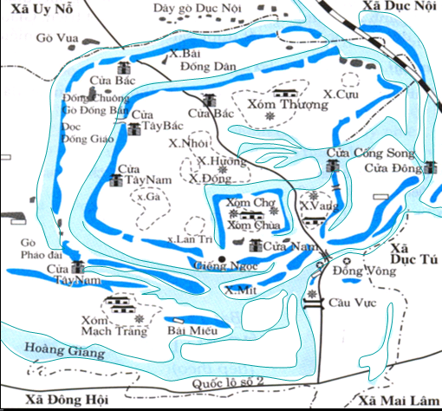
SƠ ĐỒ KHU THÀNH CỔ LOA
Vòng thành ngoại
Vòng thành trung
Vòng thành nội

Slide 11
Lịch sử
SGK Trang 16
Nước Âu Lạc
2. Cuộc sống và những thành tựu của người Âu Lạc.
Em có nhận xét gì về Thành Cổ Loa của nước Âu Lạc vào thế kỉ III - II TCN?
- Thành là công trình lao động sáng tạo có qui mô lớn nhất của Âu Lạc.
- Thành vừa là kinh đô vừa là thành quân sự bảo vệ an ninh quốc gia .
(Dân số Âu Lạc chỉ có khoảng 1 triệu người, đắp được 3 vòng thành đó là một kì công )

Slide 12
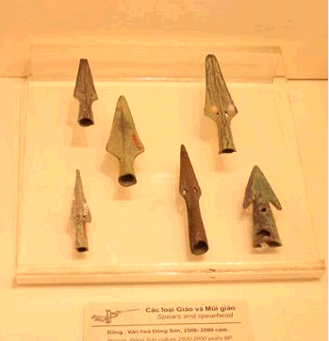
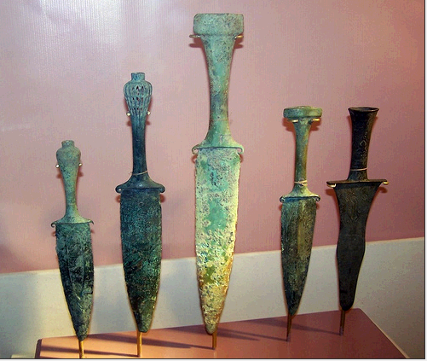
VŨ KHÍ CỔ LOA
MŨI GIÁO
DAO GĂM, KIẾM

Slide 13
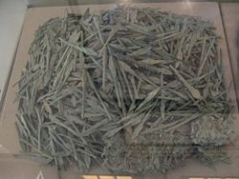
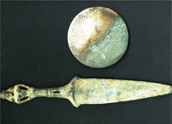
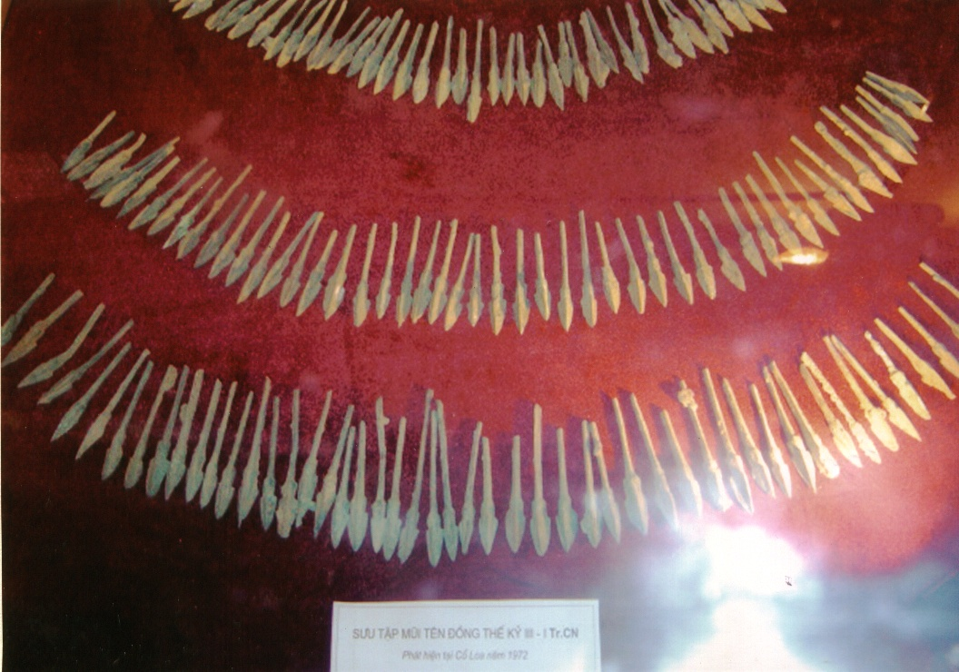
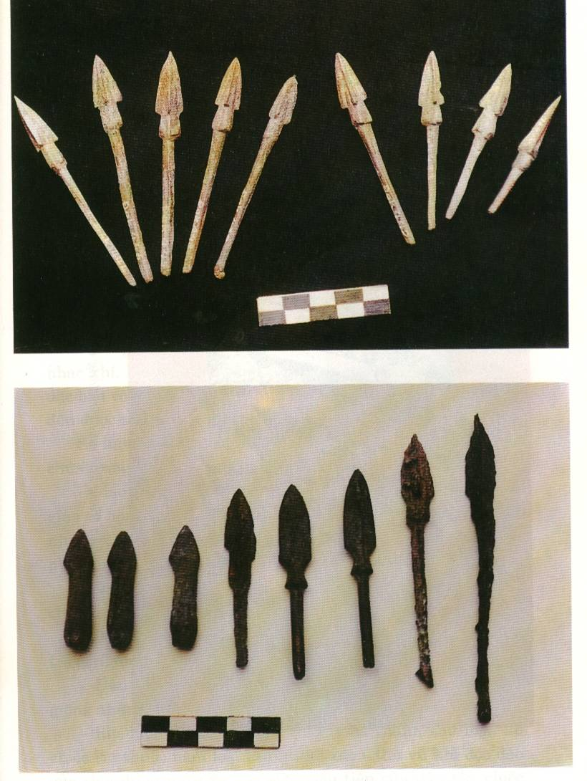
Dao găm, gương đồng
Mũi tên đồng

Slide 14
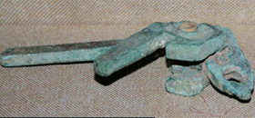
Lẫy nỏ Thành Cổ Loa

Slide 15
Lịch sử
SGK Trang 16
Nước Âu Lạc
3. Nước Âu Lạc và cuộc xâm lược của Triệu Đà.
? Vì sao cuộc xâm lược của quân Triệu Đà lại thất bại ?
=> Do người Âu Lạc đoàn kết, có tướng chỉ huy giỏi, vũ khí tốt, thành lũy kiên cố.

Slide 16
Lịch sử
SGK Trang 16
Nước Âu Lạc
3. Nước Âu Lạc và cuộc xâm lược của Triệu Đà.
? Nguyên nhân thất bại của An Dương Vương?
*Nguyên nhân thất bại:
- Do chủ quan nên mắc mưu kẻ thù.
Nội bộ chia rẽ, nhân dân không ủng hộ.
? Theo em sự thất bại của An Dương Vương để lại cho đời sau bài học gì?
*Bài học kinh nghiệm:
- Phải luôn cảnh giác với kẻ thù.
- Phải xây dựng khối đoàn kết dân tộc, dựa vào sức mạnh toàn dân để đánh giặc.

Slide 17
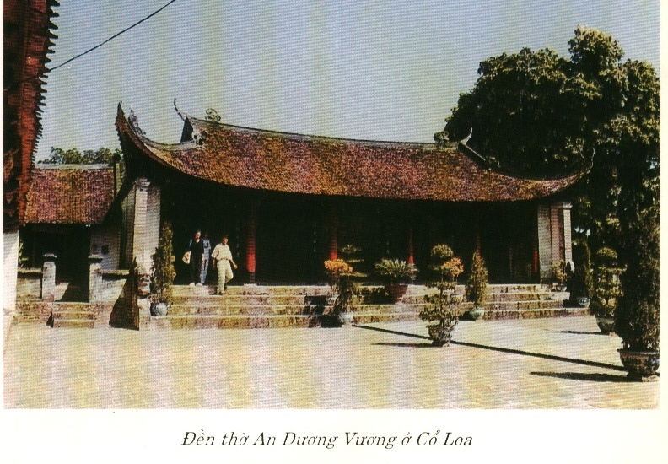
Đền thờ An Dương Vương

Slide 18
Lịch sử
SGK Trang 17
Nước Âu Lạc
NỘI DUNG BÀI HỌC
Cuối thế kỉ III TCN, nước Âu Lạc tiếp nối nước Văn Lang. Nông nghiệp tiếp tục được phát triển. Kĩ Thuật chế tạo ra nỏ bắn được nhiều mũi tên và việc xây dựng thành Cổ Loa là những thành tựu đặc sắc về quốc phòng của người dân Âu Lạc.
Năm 179 TCN, quân Triệu Đà đã chiếm được Âu Lạc.

Slide 19
Dặn dò
Xem trước bài
“NƯỚC TA DƯỚI ÁCH ĐÔ HỘ CỦA CÁC TRIỀU ĐẠI PHONG KIẾN PHƯƠNG BẮC”
SGK Trang 17

Slide 20



CHÚC CÁC EM NGÀY MỚI
VUI VẺ!

